Slide 1
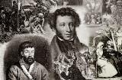
«Своя игра» ( по повести А.С. Пушкина «Капитанская дочка»)

Slide 2
ИСТОРИЯ
ЭПИГРАФЫ
ПОРТРЕТ ГЕРОЯ
КТО ИЗ ГЕРОЕВ…
ИЛЛЮСТРАЦИИ
ПИСЬМА
ПОСЛОВИЦЫ
10
20
30
40
50
60
10
20
30
40
50
60
10
20
30
40
50
60
10
20
30
40
50
60
10
20
30
40
50
60
10
20
30
40
50
60
10
20
30
40
50
60

Slide 3
ИСТОРИЯ 10
Пушкин начинает изучать архивные материалы, обращается к разным лицам с просьбой сообщить ему всё, что известно о Пугачёве, просит у царя разрешения посетить Казанскую и Оренбургскую губернии, где когда – то развёртывалось Пугачёвское восстание.
В каком году?
В 1833 году
ответ

Slide 4
ИСТОРИЯ 20
Какое произведение на историческую тему параллельно с повестью «Капитанская дочка» писал А.С. Пушкин?
«История Пугачёвского бунта»
ответ

Slide 5
ИСТОРИЯ 30
Под именем какого царя действовал Пугачёв, организовав народное восстание?
Петра III ( Петра Фёдоровича)
ответ

Slide 6
ИСТОРИЯ 40
В каком веке происходит действие повести
«Капитанская дочка»?
В XVIII веке
ответ

Slide 7
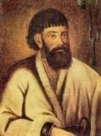
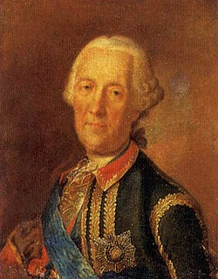
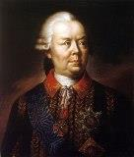
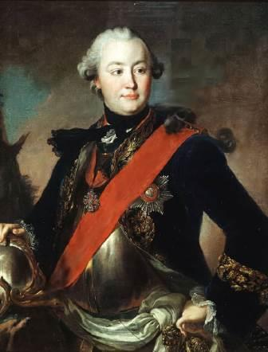
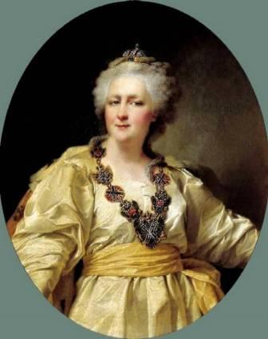
ИСТОРИЯ 50
Назовите исторических лиц, упоминаемых в произведении.
Пугачёв, граф Миних, Григорий Орлов, Екатерина II, граф Румянцев
ответ

Slide 8
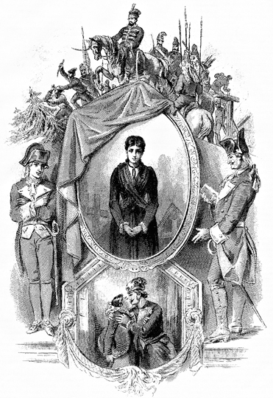
ИСТОРИЯ 60
В каком году была завершена повесть
«Капитанская дочка»?
В 1836 году
ответ

Slide 9
Эпиграфы 10
Какой эпиграф использовал А. С. Пушкин для всего произведения?
Пословицу: «Береги честь смолоду»
ответ

Slide 10
Эпиграфы 20
К какой главе в качестве эпиграфа использованы слова старинной песни:
Сторона ль моя, сторонушка,
Сторона незнакомая!
Что не сам ли я на тебя зашел,
Что не добрый ли да меня конь завёз:
Завезла меня, доброго молодца,
Прытость, бодрость молодецкая,
И хмелинушка кабацкая.
Глава «Вожатый»
ответ

Slide 11
Эпиграфы 30
С судьбой какого героя связан данный эпиграф, предпосланный главе седьмой «Приступ»:
Голова моя, головушка,
Голова послуживая!
Послужила моя головушка
Ровно тридцать лет и три года.
Ах, не выслужила головушка
Ни корысти себе, ни радости,
Как ни слова себе доброго
И ни рангу себе высокого;
Только выслужила головушка
Два высокие столбика,
Перекладину кленовую,
Ещё петельку шелковую.
С судьбой капитана Миронова
Левитан «.
Сокольники»
ответ

Slide 12
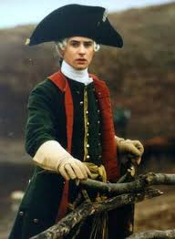
Эпиграфы 40
С судьбой какого героя связан данный эпиграф?
Не гневайтесь, сударь: по долгу моему
Я должен сей же час отправить вас в тюрьму.
-Извольте, я готов; но я в такой надежде,
Что дело объяснить дозвольте мне прежде.
Княжнин
С судьбой
Петра Гринёва
ответ

Slide 13
Эпиграфы 50
В какой главе использован эпиграф, сочинённый Пушкиным и приписанный А. Сумарокову: «В ту пору лев был сыт, хоть с роду он свиреп. «Зачем пожаловать изволил в мой вертеп?»- спросил он ласково».
К главе «Мятежная слобода»
ответ

Slide 14
Эпиграфы 60
С судьбой какого героя связан данный эпиграф? Что он представляет из себя?
Как у нашей яблоньки
Ни верхушки нет, ни отросточек;
Как у нашей княгинюшки
Ни отца нету, ни матери.
Снарядить- то её некому,
Благословить – то её некому.
С судьбой Маши Мироновой. Это свадебная песня.
ответ

Slide 15
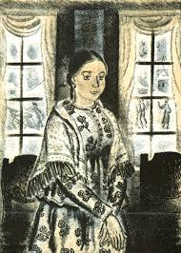
Портрет героя 10
«Тут вошла девушка лет осьмнадцати, круглолицая, румяная, с светло – русыми волосами, гладко зачёсанными за уши, которые так и горели».
Марья Ивановна
ответ

Slide 16
Портрет героя 20
«Ему казалось лет за семьдесят. У него не было ни носа, ни ушей. Голова его была выбрита; вместо бороды торчало несколько седых волос; он был малого росту, тощ и сгорблен; но узенькие глаза его сверкали ещё огнём».
башкирец
ответ

Slide 17
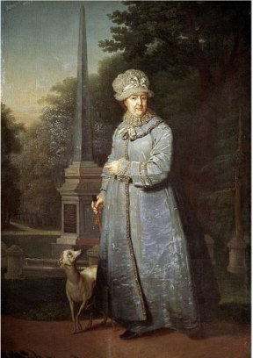
Портрет героя 30
«Она была в белом утреннем платье, в ночном чепце и в душегрейке. Ей казалось лет сорок. Лицо её, полное и румяное, выражало важность и спокойствие, а голубые глаза и лёгкая улыбка имели прелесть неизъяснимую»
неизвестная дама - императрица
ответ

Slide 18
Портрет героя 40
«Высокий барин, лет тридцати пяти, с длинными чёрными усами, в халате, с кием в руке и с трубкой в зубах»
Иван Зурин
ответ

Slide 19
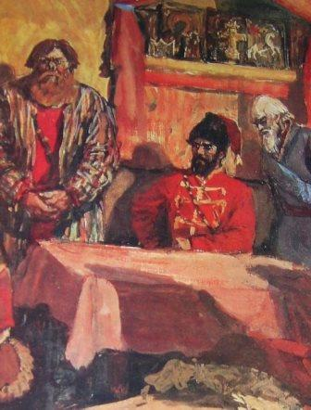
Портрет героя 50
«Тщедушный и сгорбленный старичок с седою бородкою, не имел в себе ничего замечательного, кроме голубой ленты, надетой чрез плечо по серому армяку»
беглый капрал Белобородов
ответ

Slide 20
Портрет героя 60
«Он был высокого росту, дороден и широкоплеч, и показался мне лет сорока пяти. Густая рыжая борода, серые сверкающие глаза, нос без ноздрей и красноватые пятна на лбу и на щеках придавали его рябому, широкому лицу выражение неизъяснимое»
Афанасий Соколов, прозванный Хлопушей
ответ

Slide 21
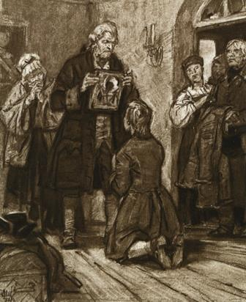
Кто из героев 10
Кто из героев изображён на рисунке?
Родители Гринёва, Пётр Гринёв
ответ

Slide 22
Кто из героев 20
Кому из героев принадлежат слова: «Капитанская дочь, не ходи гулять в ночь»?
Швабрину
ответ

Slide 23
Кто из героев 30
Кто из героев имел такое имя и отчество: Авдотья Васильевна?
мать Гринёва
ответ

Slide 24
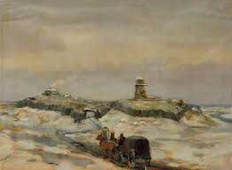
Кто из героев 40
Кто из героев был назначен Пугачёвым комендантом в Белогорскую крепость?
Швабрин
ответ

Slide 25
Кто из героев 50
Кто из героев даёт совет Петру Гриневу отправить Марью Ивановну в деревню и остаться в его отряде?
Иван Зурин
ответ

Slide 26
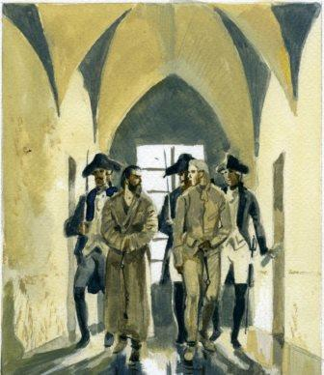
Кто из героев 60
Кто из героев изображен на иллюстрации?
Швабрин и Пётр Гринёв после допроса
«Мы вышли вместе. Я спокойно взглянул на Швабрина… Он усмехнулся злобной усмешкой…»
ответ

Slide 27
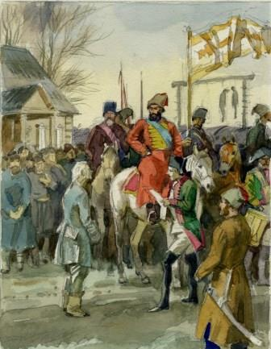
Иллюстрации 10
Какой эпизод
главы IX «Разлука» изображает
данная иллюстрация?
Обер- секретарь Пугачёва читает бумагу, поданную Савельичем
ответ

Slide 28
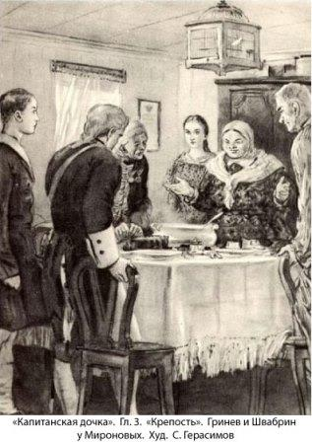
Иллюстрации 20
Какой эпизод
изображает
данная иллюстрация?
Глава 3. Гринёв и Швабрин у Мироновых
ответ

Slide 29
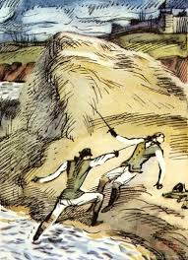
Иллюстрации 30
Какой эпизод из жизни героев
изображен
на иллюстрации?
Дуэль Гринёва со Швабриным
ответ

Slide 30
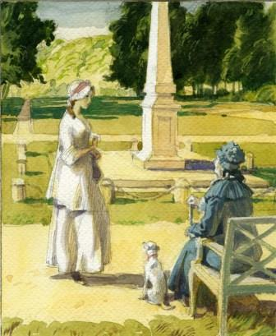
Иллюстрации 40
Какой эпизод
изображает
данная иллюстрация?
«Марья Ивановна увидела даму, сидевшую на скамейке против памятника…»
Марья Ивановна беседует с неизвестной дамой
ответ

Slide 31
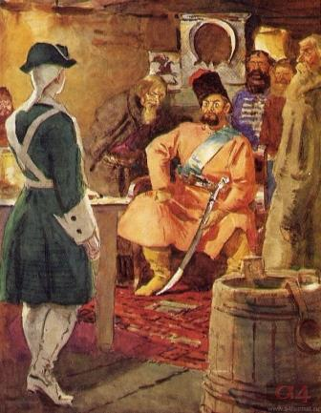
Иллюстрации 50
Какой эпизод
изображает
иллюстрация?
Гринёв у Пугачёва в Бердской слободе.
« Пугачёв сидел под образами, в красном кафтане, в высокой шапке и важно подбочась…»
ответ

Slide 32
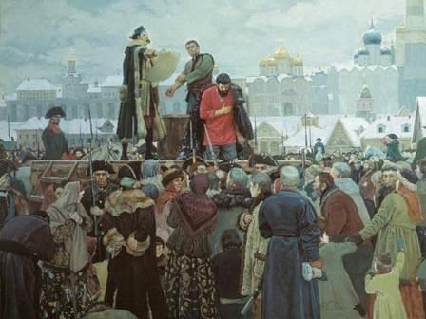
Иллюстрации 60
Какой эпизод
изображает
иллюстрация?
Казнь Пугачёва. « ..он (Пётр Гринёв) присутствовал при казни Пугачёва, который узнал его в толпе и кивнул ему головою…»
ответ

Slide 33
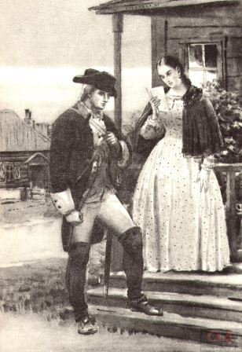
Письма 10
Чьё письмо читает Марья Ивановна?
Отца Гринёва.
«Прочитав, она возвратила мне письмо и сказала дрожащим голосом: «Видно, мне не судьба… Родные ваши не хотят меня в свою семью…»
ответ

Slide 34
Письма 20
Кто кому пишет?
«Любезный …, пожалуйста, пришли мне с моим мальчиком сто рублей, которые ты мне вчера проиграл. Мне крайняя нужда в деньгах.
Готовый к услугам…»
Иван Зурин Петру Гринёву
ответ

Slide 35
Письма 30
Кто кому пишет?
«Государь…, отец наш милостивый!
Милостивое писание ваше я получил, в котором ты изволишь гневаться на меня, раба вашего, что – де стыдно мне не исполнять господских приказаний, - а я, не старый пёс, а верный ваш слуга, господских приказаний слушаюсь и усердно вам всегда служил… А изволите вы писать, что сошлёте меня свиней пасти, и на то ваша барская воля. За сим кланяюсь рабски.»
Слуга Архип Савельев отцу Гринёва –Андрею Петровичу
ответ

Slide 36
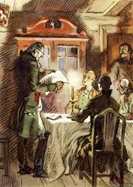
Письма 40
Кто кому пишет?
«Сим извещаю вас, что убежавший из- по караула донской раскольник и казак Емельян Пугачёв собрал злодейскую шайку, произвёл возмущение в яицких селениях и уже взял и разорил несколько крепостей, производя везде грабежи и смертные убийства…»
Генерал Оренбурга капитану Миронову
ответ

Slide 37
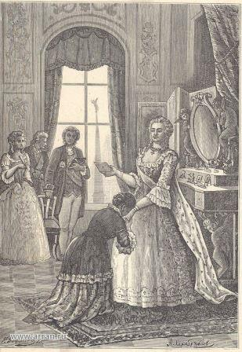
Письма 50
Что хранят потомки Гринёва «за стеклом и в раме»?
Оправдательное письмо Екатерины II
ответ

Slide 38
Письма 60
Кто кому пишет? «После обыкновенного приступа он объявил ему, что подозрения насчёт участия моего в замыслах бунтовщиков, к несчастью, оказались слишком основательными, что примерная казнь должна была бы меня постигнуть, но что государыня, из уважения к заслугам и преклонным летам отца, решилась помиловать преступного сына и, избавляя его от позорной казни, повелела только сослать в отдалённый край Сибири на вечное поселение».
Родственник князь Б** отцу Петра Гринёва
ответ

Slide 39
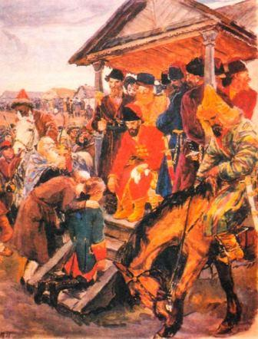
Пословицы 10
В какой момент Савельич говорит: «Поцелуй у злодея ручку»?
В момент казни, происходящей в Белогорской крепости
ответ

Slide 40
Пословицы 20
Продолжи строчку:
«Не ты первый, не ты …»
последний
ответ

Slide 41
Пословицы 30
Продолжи строчку:
«Не всё то ври, что …»
знаешь
ответ

Slide 42
Пословицы 40
Продолжи строчку:
«Конь о четырёх ногах, да …»
спотыкается
ответ

Slide 43
Пословицы 50
Продолжи строчку:
«Вместе жить – вместе и …»
умирать
ответ

Slide 44
Пословицы 60
Продолжи строчку:
«На грех мастера …»
нет
ответ

